Slide 1
Soustava souřadnic O_{xy}
Kamila Kočová
Dostupné z metodického portálu www.rvp.cz, ISSN: 1802 – 4785, financovaného z ESF a státního rozpočtu ČR, provozováno Výzkumným ústavem pedagogickým v Praze. Obrázky jsou vytvořeny v grafickém editoru Zoner Calisto – Autor © Kamila Kočová.
Notes:
1

Slide 2
Soustava souřadnic O_{xy}
Narýsuj přímku x.
Narýsuj přímku y kolmou k přímce x.
Průsečík označ písmenem O.
kladná čísla
Vyznač na přímce x a y jako na číselné ose obrazy celých čísel.
záporná čísla
kladná čísla
Narýsoval jsi pravoúhlou soustavu souřadnic O_{xy}
záporná čísla
Dostupné z metodického portálu www.rvp.cz, ISSN: 1802 – 4785, financovaného z ESF a státního rozpočtu ČR, provozováno Výzkumným ústavem pedagogickým v Praze. Obrázky jsou vytvořeny v grafickém editoru Zoner Calisto – Autor © Kamila Kočová.
Notes:
2

Slide 3
Soustava souřadnic O_{xy}
osa y
Druhá osa soustavy souřadnic
y - ová
osa x
počátek soustavy souřadnic
První osa soustavy souřadnic
x - ová
Dostupné z metodického portálu www.rvp.cz, ISSN: 1802 – 4785, financovaného z ESF a státního rozpočtu ČR, provozováno Výzkumným ústavem pedagogickým v Praze. Obrázky jsou vytvořeny v grafickém editoru Zoner Calisto – Autor © Kamila Kočová.

Slide 4
Soustava souřadnic O_{xy}
Sestroj v soustavě souřadnic
bod A podle návodu:
A
- narýsuj soustavu souřadnic
- na ose x najdi bod 3 a sestroj v něm kolmici k ose x
- na ose y najdi bod 4 a sestroj v něm kolmici k ose y
- průsečík kolmic je bod A
Sestrojil jsi bod A, jehož první souřadnice
je 3 a druhá souřadnice jsou 4.
Zápis souřadnic bodu A:
Dostupné z metodického portálu www.rvp.cz, ISSN: 1802 – 4785, financovaného z ESF a státního rozpočtu ČR, provozováno Výzkumným ústavem pedagogickým v Praze. Obrázky jsou vytvořeny v grafickém editoru Zoner Calisto – Autor © Kamila Kočová.

Slide 5
Soustava souřadnic O_{xy}
Zápis souřadnic bodu:
Dostupné z metodického portálu www.rvp.cz, ISSN: 1802 – 4785, financovaného z ESF a státního rozpočtu ČR, provozováno Výzkumným ústavem pedagogickým v Praze. Obrázky jsou vytvořeny v grafickém editoru Zoner Calisto – Autor © Kamila Kočová.

Slide 6
Soustava souřadnic O_{xy}
Body na osách souřadnic
D
Body D, E leží na ose y
jejich první souřadnice je rovna 0
D[0; 4]
E[0; -3]
R
P
Body P, R leží na ose x
jejich druhá souřadnice je rovna 0
E
P[5; 0]
R[-6; 0]
Dostupné z metodického portálu www.rvp.cz, ISSN: 1802 – 4785, financovaného z ESF a státního rozpočtu ČR, provozováno Výzkumným ústavem pedagogickým v Praze. Obrázky jsou vytvořeny v grafickém editoru Zoner Calisto – Autor © Kamila Kočová.

Slide 7
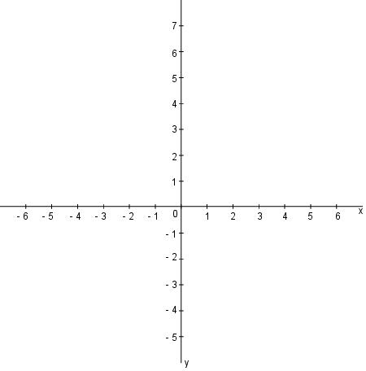
Soustava souřadnic O_{xy}
Do pravoúhlé soustavy souřadnic zakresli body:
C
x
A[1; 3]
B[-2; -1]
C[0; 7]
D[0,5; -1]
E[2; 0]
F[3; -2]
G[0; -0,5]
H[-2; -2]
A
x
x
G
x
E
x
x
B
D
x
x
H
F
Dostupné z metodického portálu www.rvp.cz, ISSN: 1802 – 4785, financovaného z ESF a státního rozpočtu ČR, provozováno Výzkumným ústavem pedagogickým v Praze. Obrázky jsou vytvořeny v grafickém editoru Zoner Calisto – Autor © Kamila Kočová.

Slide 8
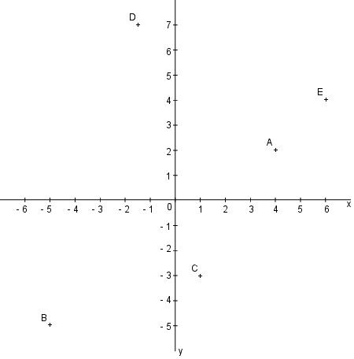
Soustava souřadnic O_{xy}
Urči souřadnice bodů
A[4; 2]
B[-5;-5]
C[1;-3]
D[-1,5;7]
E[6;4]
Dostupné z metodického portálu www.rvp.cz, ISSN: 1802 – 4785, financovaného z ESF a státního rozpočtu ČR, provozováno Výzkumným ústavem pedagogickým v Praze. Obrázky jsou vytvořeny v grafickém editoru Zoner Calisto – Autor © Kamila Kočová.

Slide 9
Soustava souřadnic O_{xy}
Do pravoúhlé soustavy souřadnic
zakresli pětiúhelník ABCDE
a vybarvi ho:
A[-4; -5]
B[2; -3]
C[5; 7]
D[0; 6]
E[-4; -4]
Dostupné z metodického portálu www.rvp.cz, ISSN: 1802 – 4785, financovaného z ESF a státního rozpočtu ČR, provozováno Výzkumným ústavem pedagogickým v Praze. Obrázky jsou vytvořeny v grafickém editoru Zoner Calisto – Autor © Kamila Kočová.

Slide 10
Soustava souřadnic O_{xy}
Vyznač body
A[-2; 1], B[4; 1],
C[2; 3], D[4; 3],
E[2; 5],F[4; 5],
G[1; 7], H[-2; 5],
I[0; 5], J[-2; 3], K[0; 3]
Spoj body podle abecedy.
Vzniklý obrazec představuje jeden měsíc v roce?
Poznáš ho?
Dostupné z metodického portálu www.rvp.cz, ISSN: 1802 – 4785, financovaného z ESF a státního rozpočtu ČR, provozováno Výzkumným ústavem pedagogickým v Praze. Obrázky jsou vytvořeny v grafickém editoru Zoner Calisto – Autor © Kamila Kočová.

Slide 11
Soustava souřadnic O_{xy}
Narýsuj alespoň tři body
takové, že:
a) jejich y-ová souřadnice se rovná x-ové souřadnici a urči, kterému geometrickému
útvaru tyto body patří
B
x
x
Např.
C
A[-4; -4]
B[3; 3]
Body tvoří
přímku.
x
A
C[0;0]
Dostupné z metodického portálu www.rvp.cz, ISSN: 1802 – 4785, financovaného z ESF a státního rozpočtu ČR, provozováno Výzkumným ústavem pedagogickým v Praze. Obrázky jsou vytvořeny v grafickém editoru Zoner Calisto – Autor © Kamila Kočová.

Slide 12
Soustava souřadnic O_{xy}
Narýsuj alespoň tři body
takové, že:
b) jejich y-ová souřadnice se rovná
opačnému číslu k x-ové souřadnici
a urči, kterému geometrickému útvaru
tyto body patří
A
x
x
Např.
C
A[-4; 4]
Body tvoří
přímku.
x
B[3; -3]
B
C[0;0]
Dostupné z metodického portálu www.rvp.cz, ISSN: 1802 – 4785, financovaného z ESF a státního rozpočtu ČR, provozováno Výzkumným ústavem pedagogickým v Praze. Obrázky jsou vytvořeny v grafickém editoru Zoner Calisto – Autor © Kamila Kočová.

Slide 13
Soustava souřadnic O_{xy}
Sestroj trojúhelník ABC
A[3,3], B[-1, -3], C[-3, -1]
a urči:
a) souřadnice vrcholů
obrazu v osové
souměrnosti podle
osy y
A´[-3,3], B´[1, -3], C´[3, -1]
Dostupné z metodického portálu www.rvp.cz, ISSN: 1802 – 4785, financovaného z ESF a státního rozpočtu ČR, provozováno Výzkumným ústavem pedagogickým v Praze. Obrázky jsou vytvořeny v grafickém editoru Zoner Calisto – Autor © Kamila Kočová.

Slide 14
Soustava souřadnic O_{xy}
Dostupné z Metodického portálu www.rvp.cz, ISSN: 1802-4785, financovaného z ESF a státního rozpočtu ČR. Provozováno Výzkumným ústavem pedagogickým v Praze.
Sestroj trojúhelník ABC
A[3,3], B[-1, -3], C[-3, -1]
a urči:
b) souřadnice vrcholů
obrazu v osové
souměrnosti podle
osy x
A´´[3,-3], B´´[-1, 3], C´´[-3, 1]
Dostupné z metodického portálu www.rvp.cz, ISSN: 1802 – 4785, financovaného z ESF a státního rozpočtu ČR, provozováno Výzkumným ústavem pedagogickým v Praze. Obrázky jsou vytvořeny v grafickém editoru Zoner Calisto – Autor © Kamila Kočová.

